Slide 1
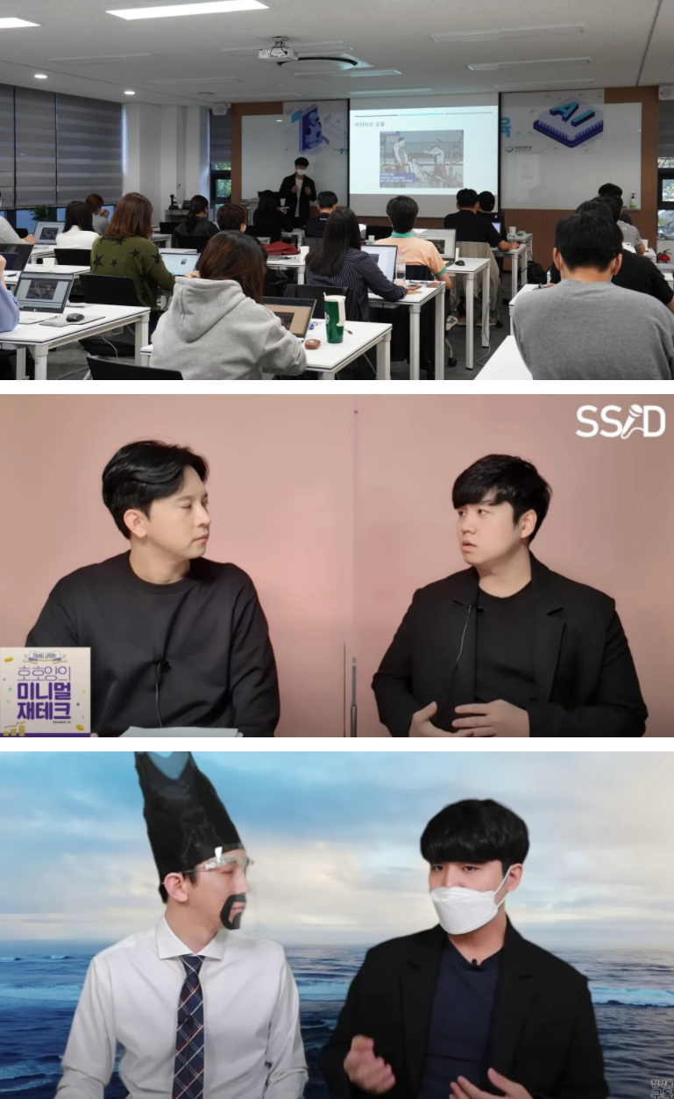
강사 소개 : 곽경일
현 ) 데이터분석, 머신 러닝 교육 서비스 회사 넝쿨 모바일 운영
현 ) 클래스 101 데이터분석, 머신 러닝 VOD
현 ) 연세대, 고려대, 이화여대 등 대학교 머신 러닝 전문 강사
전 ) 아주대학교 신산업융합기술 연구센터 게임 인공지능 연구원
전 ) 서울시립대학교 데이터분석 자문위원
전 ) 삼성중공업 머신 러닝 전문 강사
전 ) 하나은행 데이터분석 전문 강사
전 ) DB손해보험 머신 러닝 강사
전 ) 신사임당, 절약왕 정약용, 숨고 광고 등 유명 채널 출연

Slide 2
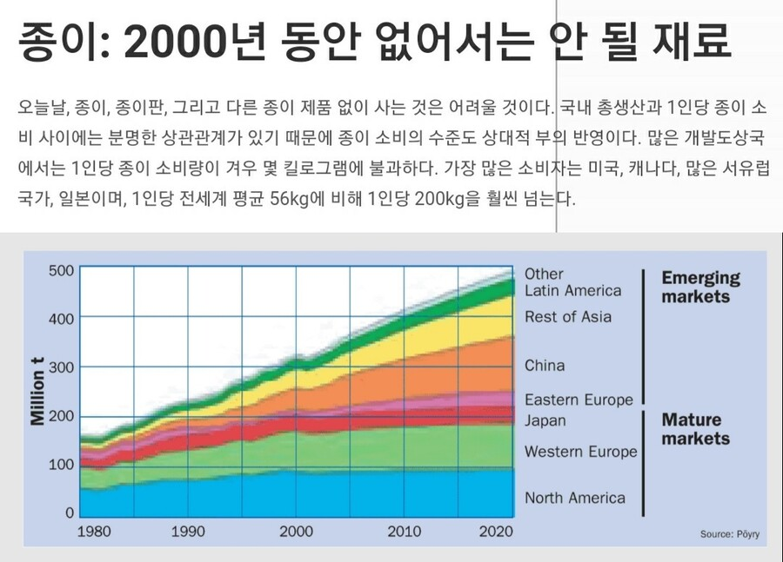
종이 사용량이 계속 증가하는 이유는?

Slide 3
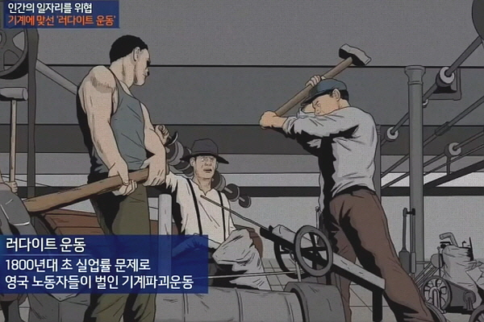
데이터분석과 인공지능을 배워야하는 이유

Slide 4
인공지능과 빅데이터
인공지능을 이해하기 위해서는 먼저 빅데이터가 무엇인지 알아야 한다
빅데이터 알기 위해서는 데이터 테크놀로지(DT)가 무엇인지 알아야 한다
DT는 인포메이션 테크놀로지(IT)가 발전한 것이다
DT
IT
E
D
A
B
C
컴퓨터 공학
A : 자동제어, 통신, 전기공학 B : 빅데이터, 인공지능 C : PC, 스마트폰, 컴퓨터용 프로그램, 모바일 앱 D : 인쇄술, 도서관 자료 분류 체계 E : 방대한 데이터를 컴퓨터 공학의 도움 없이 처리하는 것이 가능할까?

Slide 5
IT와 DT
1990년대부터 인터넷 대중화
2000년대부터 인터넷에 일반 사람들이 글을 제3자에게 공유하는 정보 제공자 역할도 가능
수집할 수 있는 데이터 양이 증가하면서 IT는 DT로 확대
Data Technology
분류/분석 : AI
Data
수집 : Big Data
Information
Information Technology
수집 : 사람
분류/분석 : 전문가(판단)

Slide 6
빅 데이터에 대한 오해
빅 데이터는 데이터의 양으로 구분하는 것이 아니라, 전체 데이터 중 일부를 인포메이션으로 선별했는지 여부
발생한 데이터를 모두 수용했다면 빅 데이터이며, 그렇지 않다면 빅데이터라고 보기 힘들다

Slide 7
DT의 중요성
사람의 판단으로 데이터를 처리하기에는 데이터의 양이 너무 많음
사람의 논리로 빅 데이터를 해석하면 일부의 데이터만 해석될 위험이 있음

Slide 8
인공지능 관련 학문
철학
수학
경제학
신경과학
심리학
컴퓨터 공학
제어 이론
인공 두뇌학
언어학

Slide 9
인공지능 기술 분야
검색
제약 만족 문제
논리적 에이전트
계획 수립
지식 기반 시스템
확률적 추론
의사 결정
머신러닝
자연어 처리

Slide 10
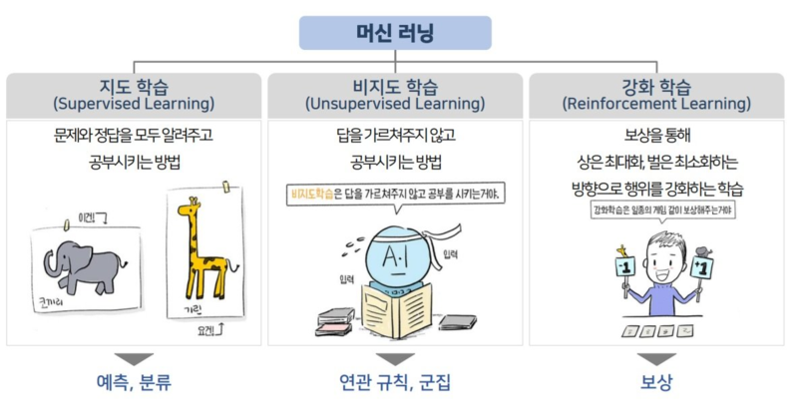
머신러닝 기술 유형

Slide 11
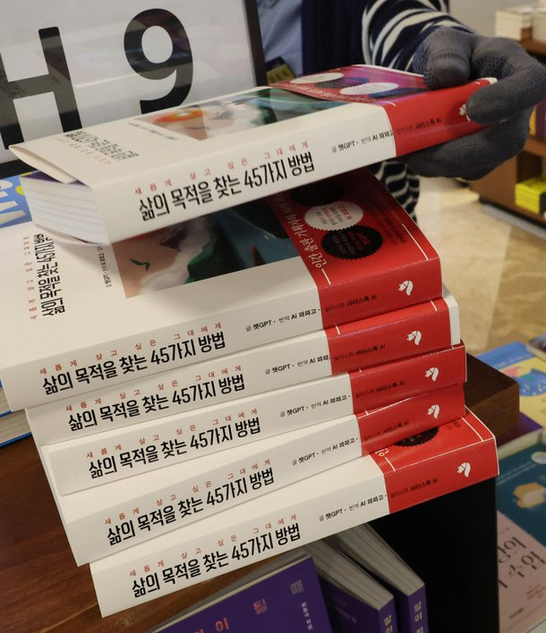
인공지능 활용 사례 - 2023 ChatGPT (자연어 처리, 딥러닝)

Slide 12
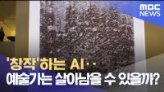
인공지능 활용 사례 – 2023 딥러닝

Slide 13
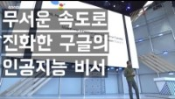
인공지능 활용 사례 - 2016 구글 듀플렉스(자연어처리, 딥러닝)

Slide 14
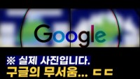
인공지능 활용 사례 - 2021 강화학습

Slide 15
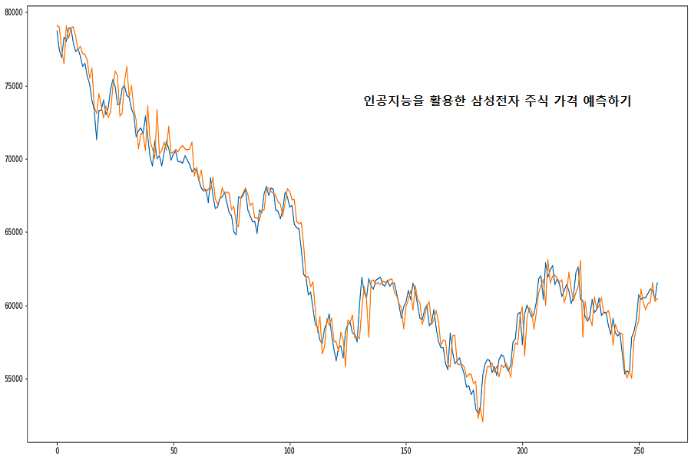
기초적인 개념만 사용해서 만든 주가 예측 머신러닝 모델

Slide 16
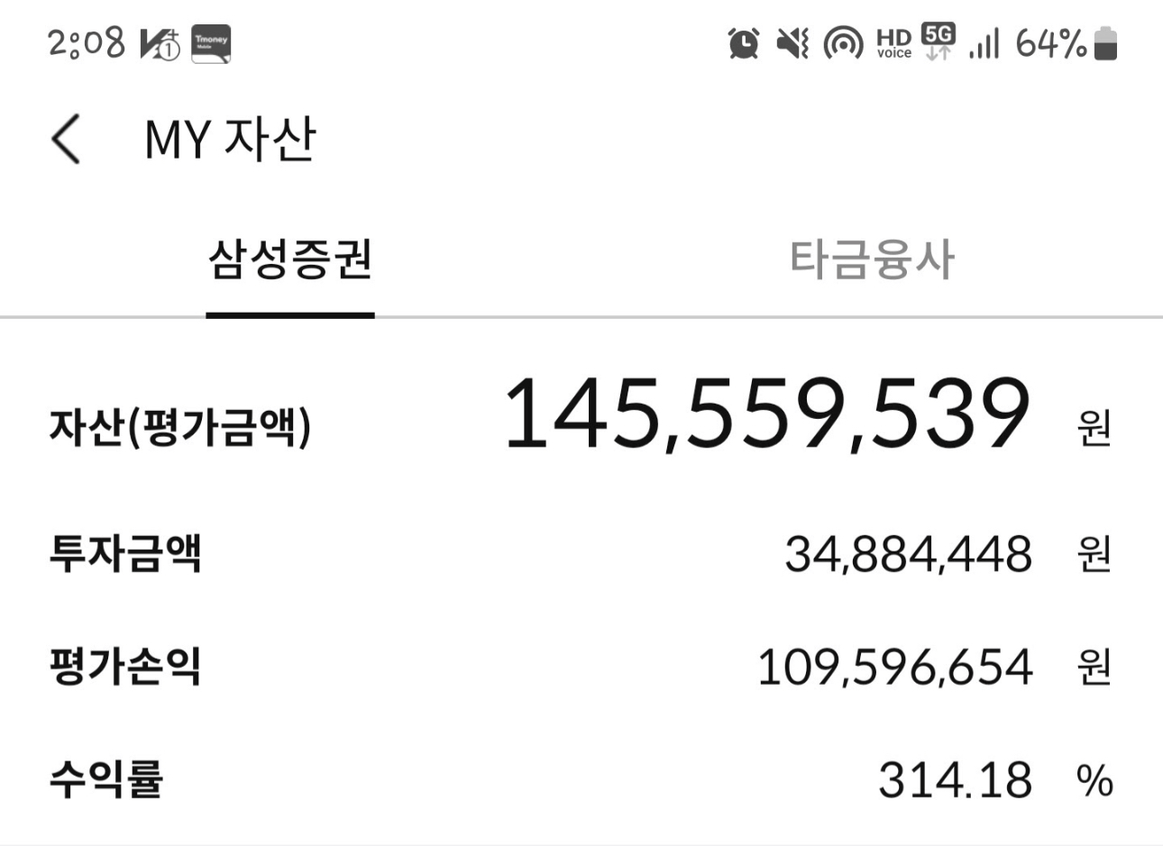
2021년 8개월 수익

Slide 17
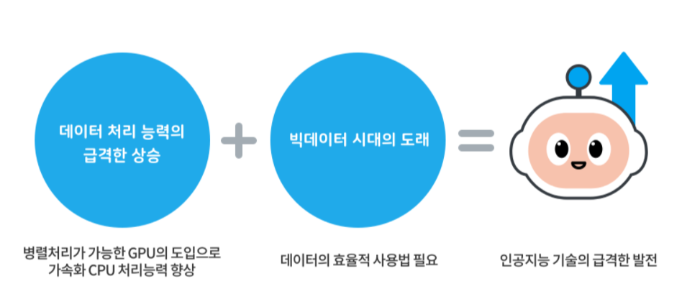
인공지능이 갑자기 HOT 해진 이유

Slide 18
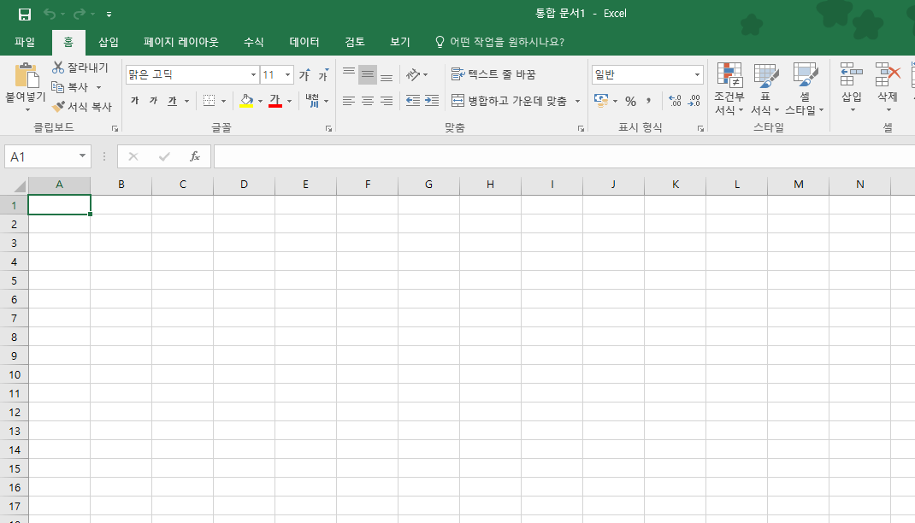

딥러닝이 항상 최고는 아니다
정형 데이터
비정형 데이터

